Slide 1
未来产品结构图
全民吃瓜

Slide 2
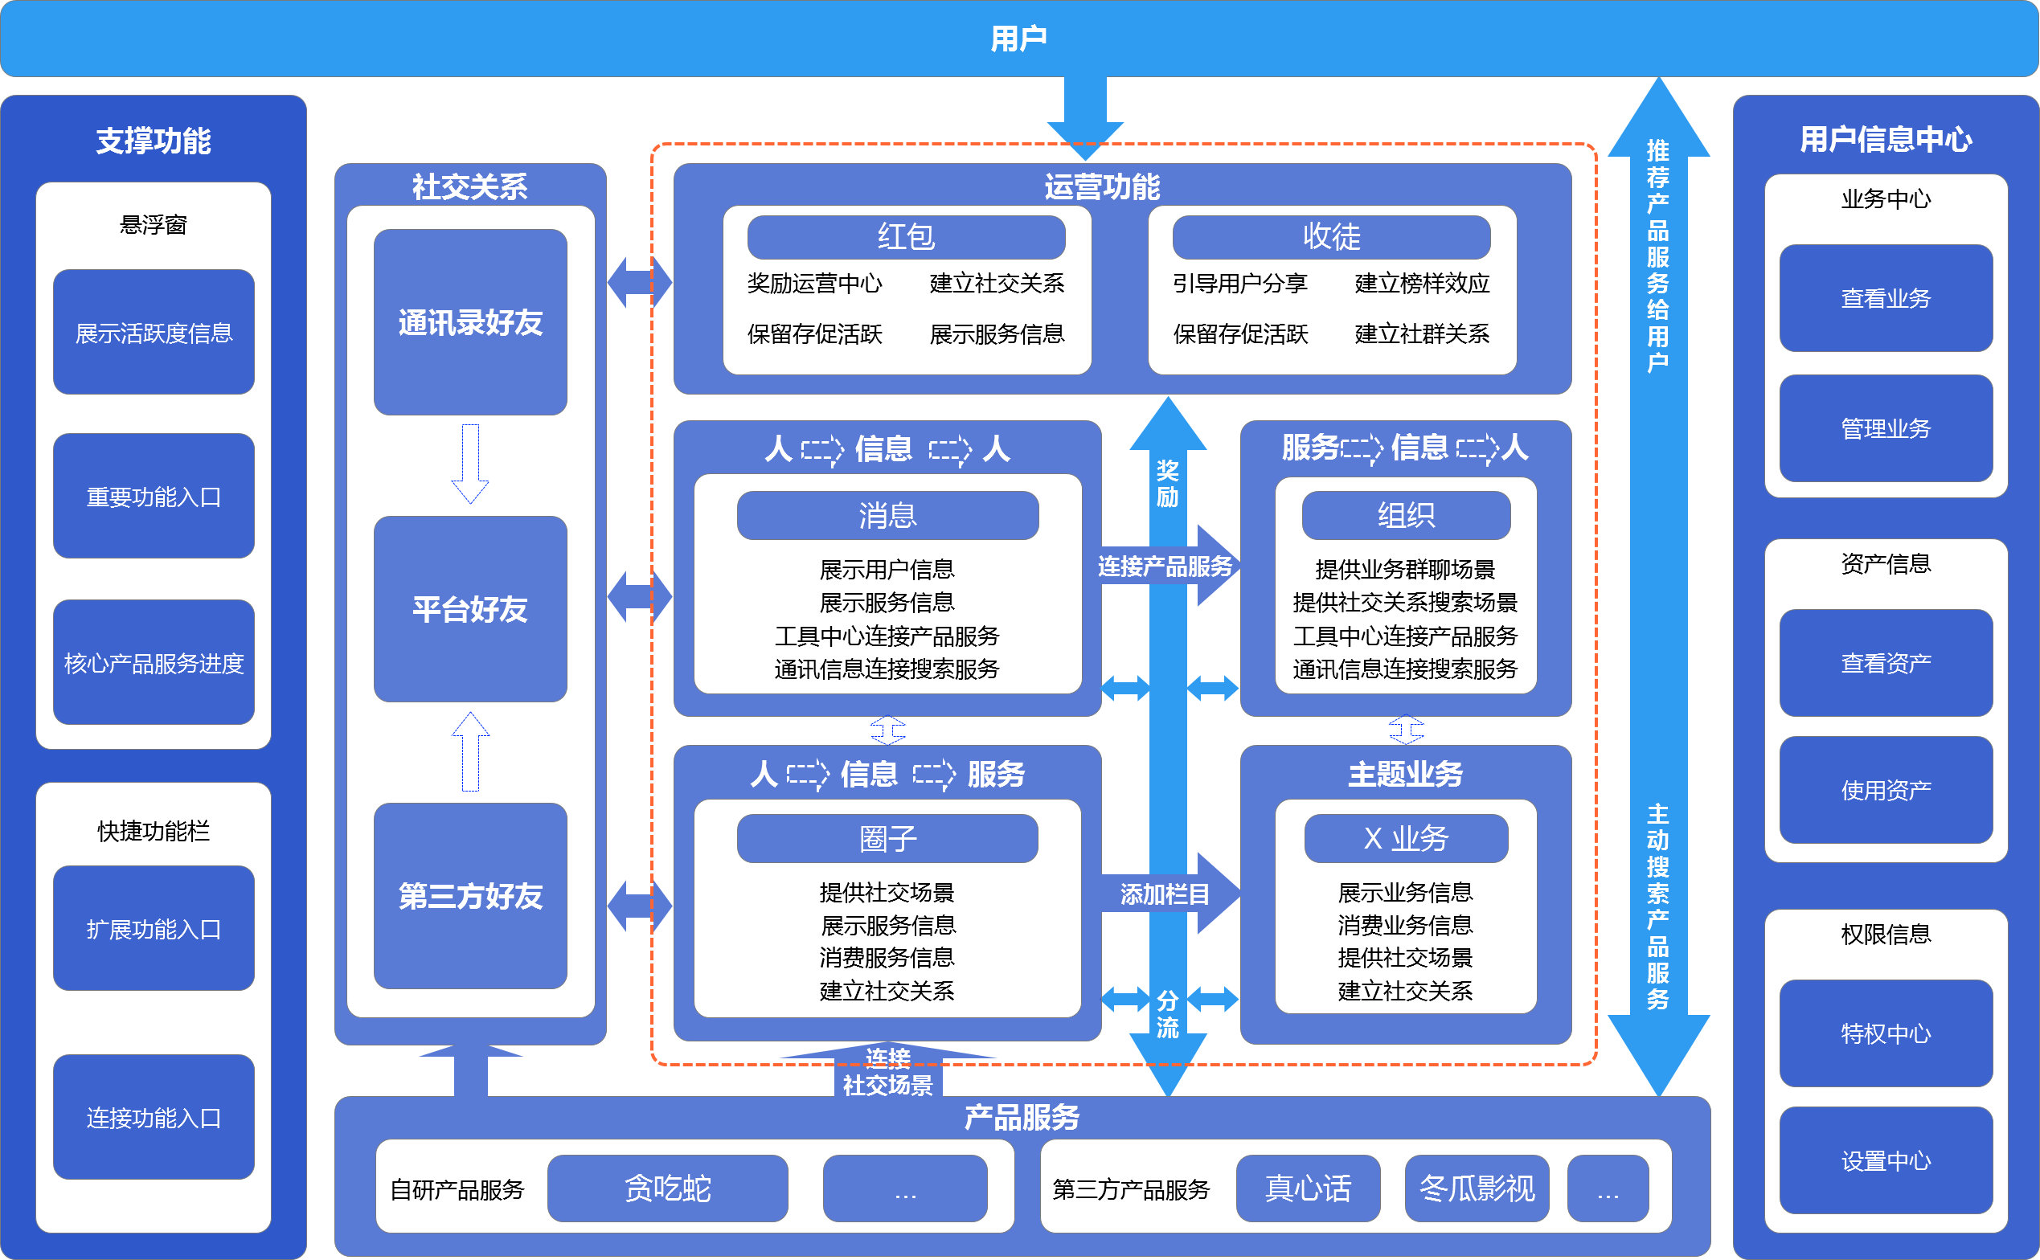

Slide 3
